Slide 1
Førstehjælp – Lektion 4
Førstehjælp ved blødninger

Slide 2
FORSVARETS FØRSTEHJÆLPSUDDANNELSE
I sidste lektion:
Lektion 3, Førstehjælp til hjertestop.
I denne lektion:
Lektion 4, Førstehjælp ved blødninger.

Slide 3
Ved lektionens afslutning kan deltageren:
Vurdere og yde relevant førstehjælp i forbindelse med både mindre og skræmmende blødninger, uanset placering på kroppen.
Yde relevant førstehjælp ved mistanke om indre blødninger.

Slide 4
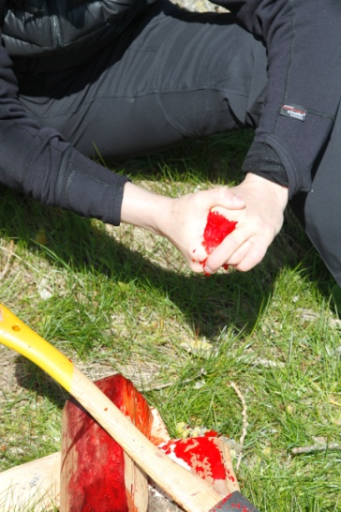
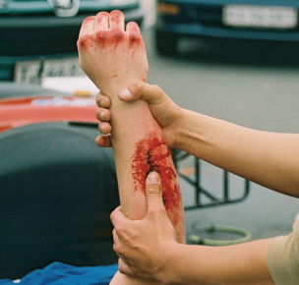
Hvorfor?
Notes:
Tilføjes nye billeder, evt. fra ny førstehjælpsbog

Slide 5
Hvorledes
Shock
Blødninger
Almindelig forbinding, herunder udfyldning af store åbne sår og sårrender
Trykforbinding
Direkte pres
Knebelpres
Brystkasselæsion og lejring.
Afrevne legemsdele herunder Tyson forbinding.

Slide 6
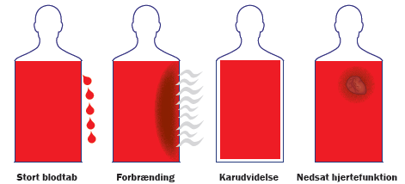
Shock

Slide 7
Symptomer på shock
Bleg, kold og klamsvedende hud
Svimmel og omtåget
Hurtigt overfladisk vejrtrækning
Bevidstløs
For lidt blod i kroppen = for lidt blod til hjernen.
Risiko for shock.

Slide 8
Indre blødninger
Svære at identificere.
Livstruende specielt i bryst, bughule og bækkenregion. Hvor der er symptomer på shock og årsagen ikke kan identificeres, må en indre blødning mistænkes.
Årsager:
Kan forårsages af fald, slag, tryk fra eksplosion ulykker med høj energi.
Symptomer:
Smerter, bleg, kold og klamsvedende hud,
hurtig overfladisk vejrtrækning.

Slide 9
Førstehjælp
Skab sikkerhed:
Sikre dig selv og den tilskadekomne. Flyt/ hjælp den tilskadekomne væk fra årsagen. Læg den tilskadekomne ned og hold dem i ro.
Giv førstehjælp:
Vurder ABC og udfør HLR ved en bevidstløs person
Tilkald hjælp:
Ring 1-1-2
Imens at du venter:
Ved bevidstløshed lejre den tilskadekomne i stabilt sideleje.
Indpak i tæpper for at forebygge shock.

Slide 10
Skræmmende blødninger
Skræmmende blødning er en trussel på den tilskadekomnes kredsløb, grundet det store blodtab. Blødningen skal standses hurtigst muligt.
Årsager:
Kan skyldes knivstik, snit med skarpe genstande, skudskader m.v.
Symptomer:
Smerter, kraftig blødning, bleg, kold og
klamsvedende, hurtig overfladisk vejrtrækning
Husk fremmedlegemer ikke må fjernes.

Slide 11
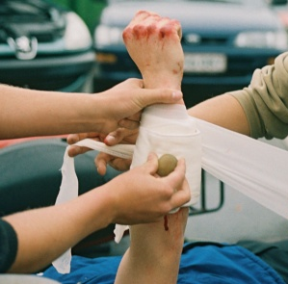
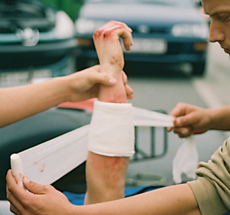
Skræmmende blødninger
Tryk direkte på det blødende sted, læg personen ned og hold skaden over hjerte niveau
Ved gennemblødning anlægges en trykforbinding med en passende genstand.
Ved yderligere gennemblødning, tryk direkte på det skadede sted.
Knebelpres (sidste udvej).
Anlæg en forbinding.
Udfyld evt. store sår eller sårende med gaze.
Tilkald hjælp:
Ring 1-1-2
Almindelig førstehjælp:
Ved bevidstløshed lejres den tilskadekomne i stabilt sideleje. Indpakning.

Slide 12
Øvelse
Gå sammen 2 og 2
Førstehjælperen skal yde livreddende førstehjælp til en skræmmende blødning.
Scenarie:
Du finder en person på gaden lørdag aften med en skræmmende blødning på venstre underarm.

Slide 13
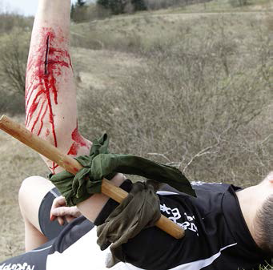
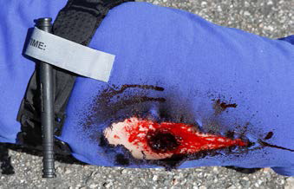
Knebelpres
10 cm. over det skadet sted.
Ikke på led.
Kan laves med et tørklæde og en pind, et bælte eller lignende.
Sidste udvej
Den tilskadekomne påføres en stor smerte ved anlæggelse af et knebelpres.
Notes:
Tilføjes billed af knebelpres

Slide 14
Øvelse
Gå sammen 2 og 2
Anlæg et knebelpres på højre lår på din makker.
Der skal kunne komme en lillefinger imellem hud og knebelpres, når der øves.

Slide 15
Lukkede brystkasselæsion
Årsager:
Uheld med stor energi påvirkning (eks. Ratstamme mod brystet), brud på et eller flere ribben der trænger ind i lungen.
Symptomer:
Smerte, vejrtrækningsbesvær, blåfarvning af læber, øre og næsefløje (iltmangel), bleg, kold og klamsvedende hud, eventuelt lyst skummende blod fra næse og mund.

Slide 16
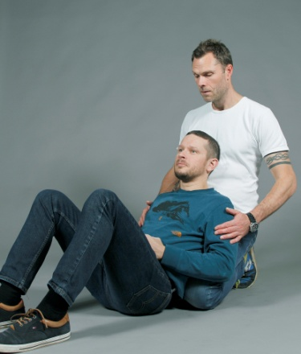
Førstehjælp til lukket brystkasselæsion
Skab sikkerhed:
Sikre skadestedet og den tilskadekomne, hold dem
i ro.
Giv førstehjælp:
HLR ved bevidstløs person uden normal vejrtrækning
Tilkald hjælp:
Ring 1-1-2.
Imens at du venter:
Lejre en tilskadekomne ved bevidsthed i aflastende rygleje.
Er personen bevidstløs skal vedkommende lejres i stabilt
sideleje på den syge side.

Slide 17
Åben brystkasselæsion
Årsager:
Kan skyldes stik med skarp og spids genstand, brud på et eller flere ribben der trænger ind i lungen og gennem huden eller skud.
Symptomer:
Smerte, vejrtrækningsbesvær, blåfarvning af læber, øre og næsefløje (iltmangel), bleg, kold og klamsvedende hud, eventuelt lyst skummende blod fra næse og mund samt luftsusen fra såret.

Slide 18
Førstehjælp til åben brystkasselæsion
Skab sikkerhed:
Sikre skadestedet og den tilskadekomne, hold dem i ro.
Læg en flad hånd på såret
Giv førstehjælp:
Anlæg en lufttæt forbinding
Tilkald hjælp:
Ring 1-1-2
Imens at du venter:
Lejre en tilskadekomne ved bevidsthed i aflastende rygleje.
Er personen bevidstløs med normal vejrtrækning, skal vedkommende lejres i stabilt sideleje på den syge side.

Slide 19
Øvelse
Gå sammen 2 og 2
Førstehjælperen skal give førstehjælp til en åben brystkasselæsion.
Scenarie:
Du finder en person på gaden lørdag aften med en åben brystkasselæsion.

Slide 20
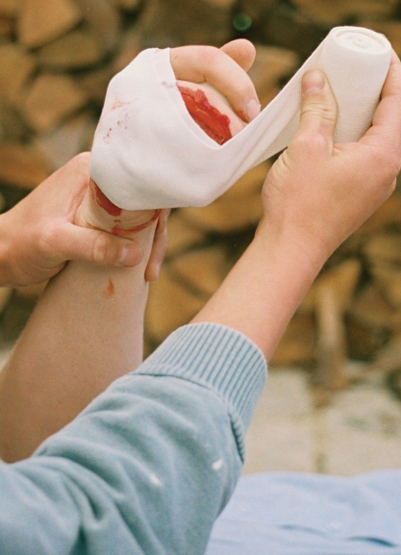
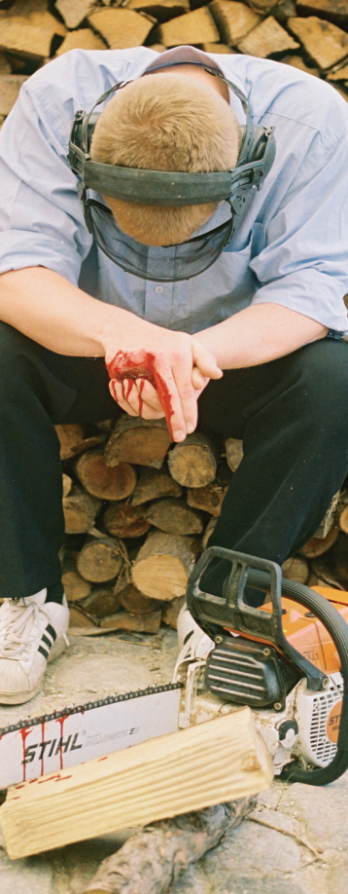
Afrevne legemsdele
Årsager:
Trafikulykker, motorsavs-, rundsavs- og
eksplosionsulykker.
Symptomer:
Smerte, blødning, bleg, kold og klamsvedende hud

Slide 21
Førstehjælp til afrevne legemsdele
Skab sikkerhed:
Sikre dig selv og den tilskadekomne
Giv førstehjælp:
Stands blødningen ved indirekte tryk
Anlæg en forbinding.
Tilkald hjælp:
Ring 1-1-2 eller få den tilskadekomne på skadestuen.
Imens at du venter:
Opbevar den afrevne legemsdel tørt og koldt, men frostfrit. Læg den i en pose og luk posen til.
Læg posen i en spand med koldt vand og evt. en ispose.

Slide 22
Øvelse
Gå sammen 2 og 2
Førstehjælperen skal yde førstehjælp til afrevne legemsdele.
Scenarie :
Du finder din nabo i haven der er i gang med at klippe hæk. Han har klippet 2 finger af.

Slide 23
Fra denne lektion
Hvad gør vi ved en skræmmende blødning?
Hvad er reglerne for et knebelpres?
Hvad er en lukket brystkasse læsion?
Hvad gør vi ved afrevne legemsdele?

Slide 24
Spørgsmål?

